Slide 1










МОЛОДЁЖНЫЕ
ИНИЦИАТИВНЫЕ
ПРОЕКТЫ

Slide 2

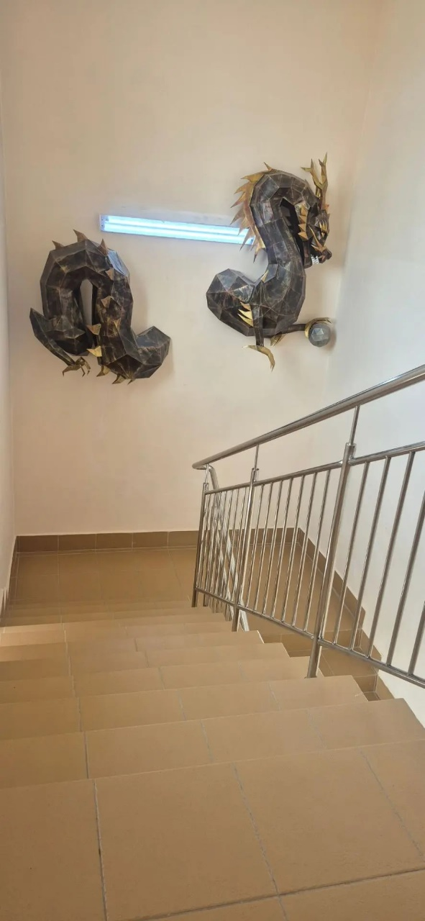
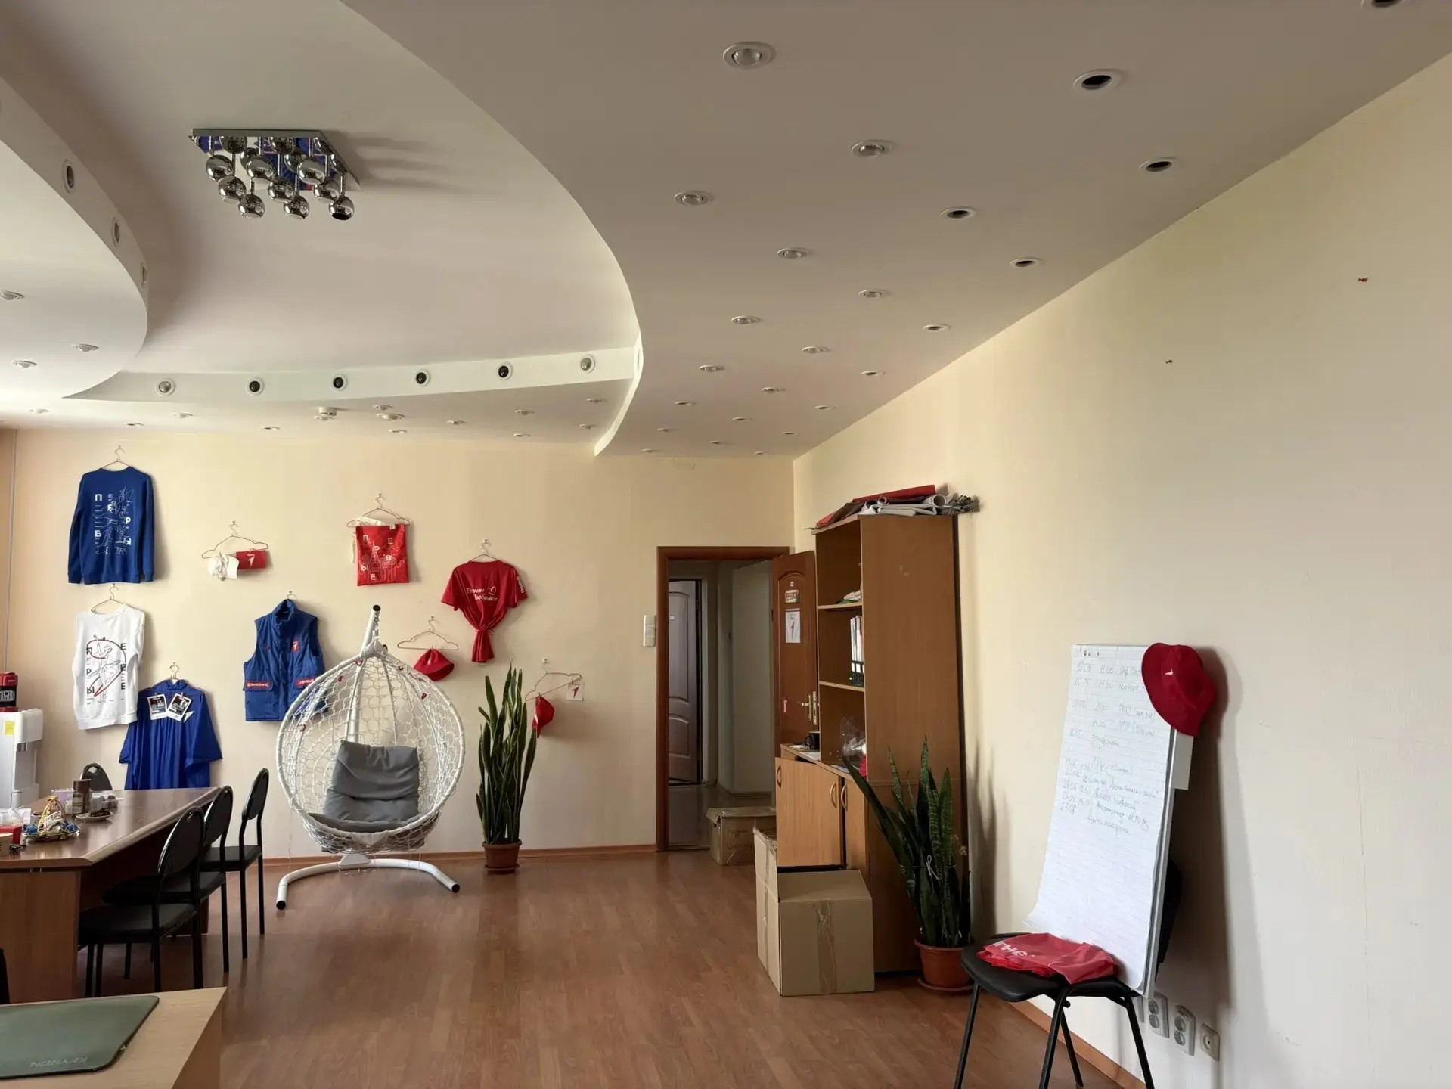
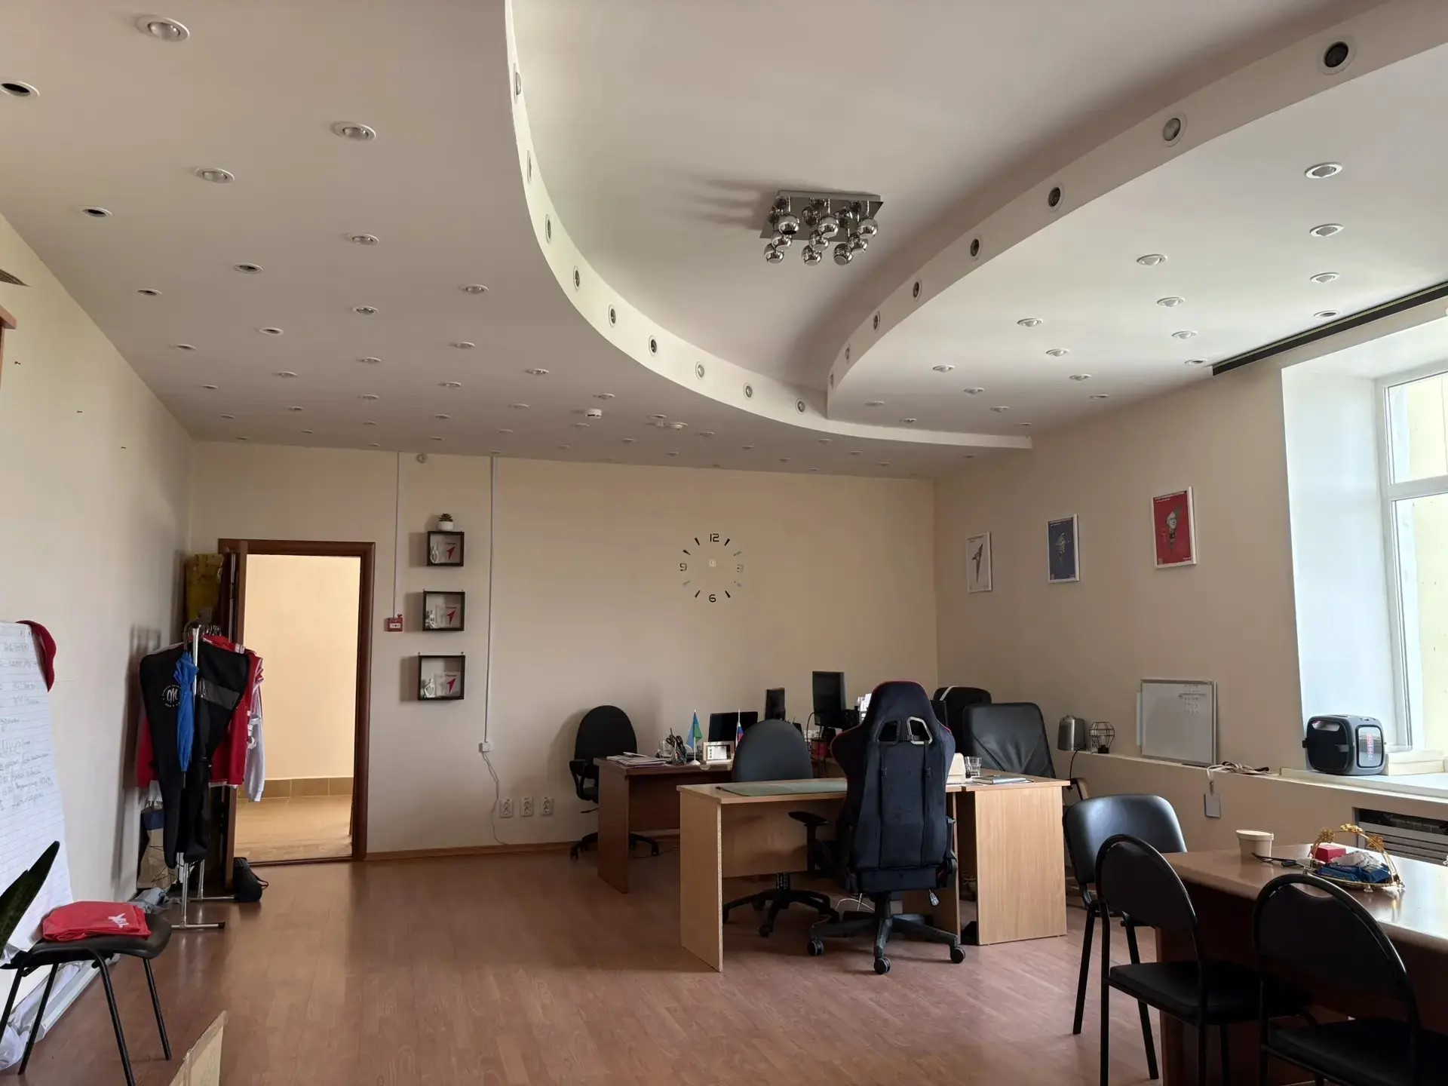
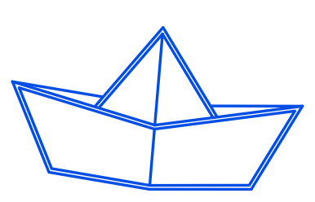
НО СЕЙЧАС НАШЕ ПРОСТРАНСТВО ВЫГЛЯДИТ ТАК

Slide 3
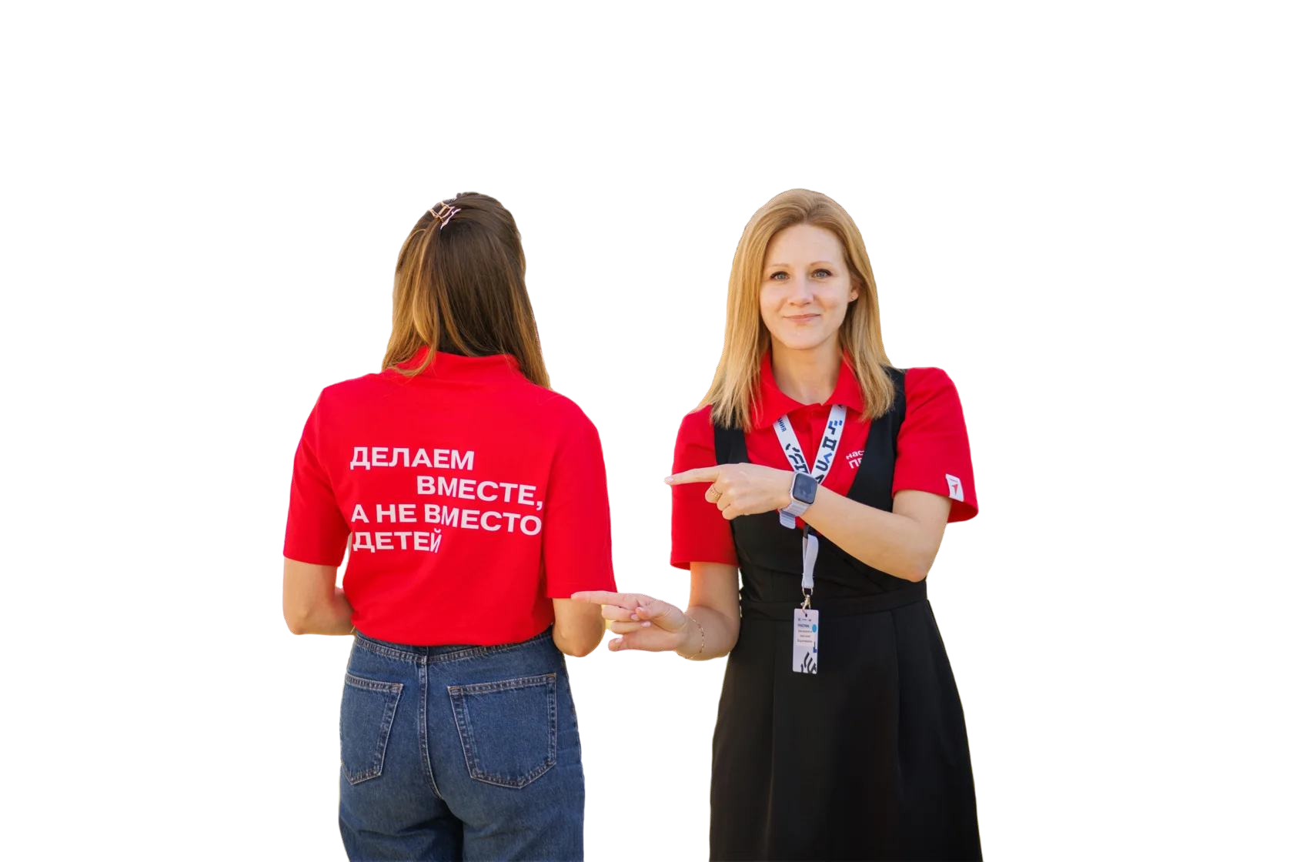
ДАВАЙТЕ СДЕЛАЕМ
НАШЕ ПРОСТРАНСТВО
ВМЕСТЕ

Slide 4
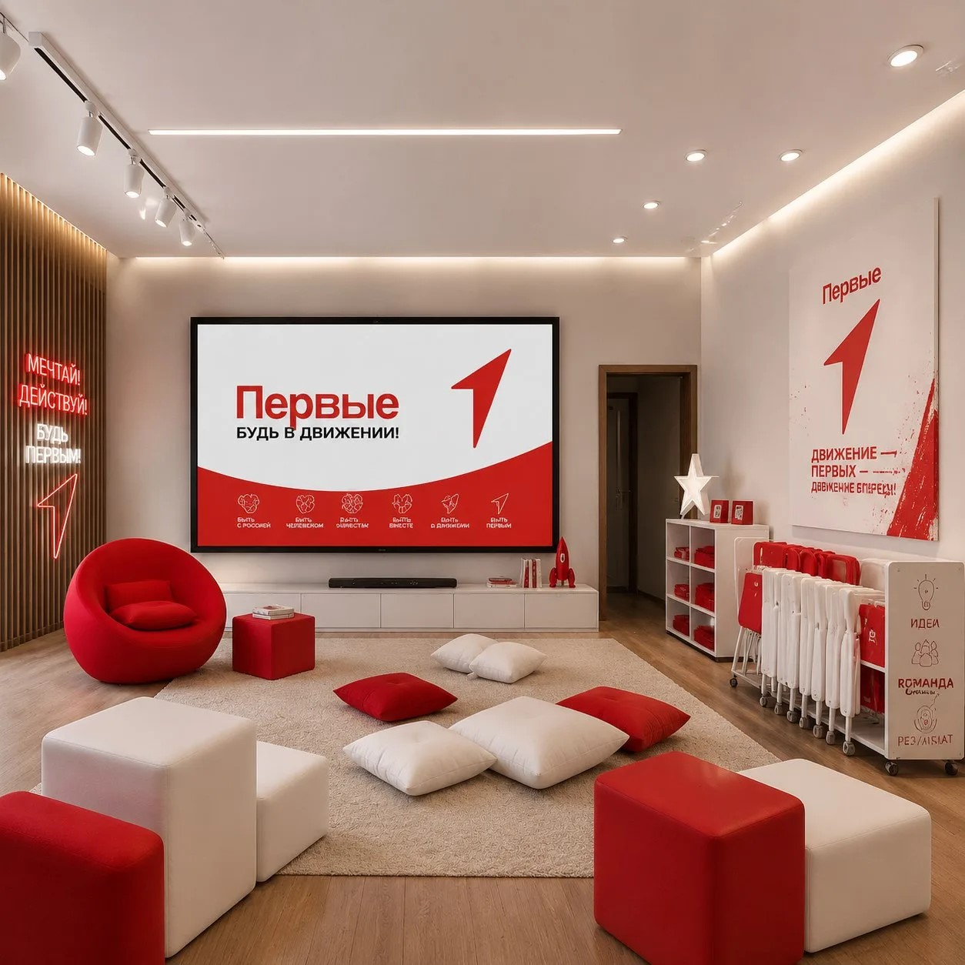
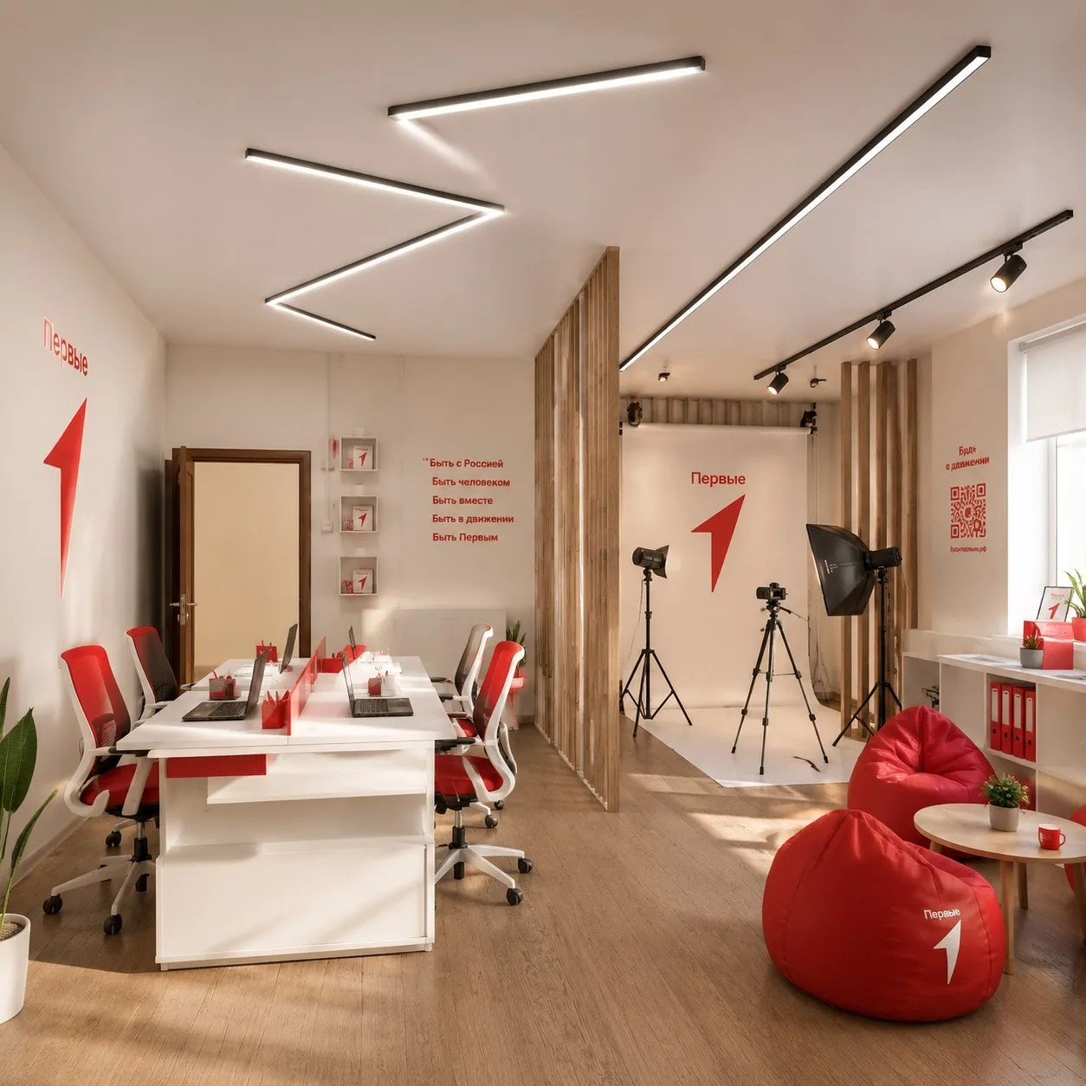
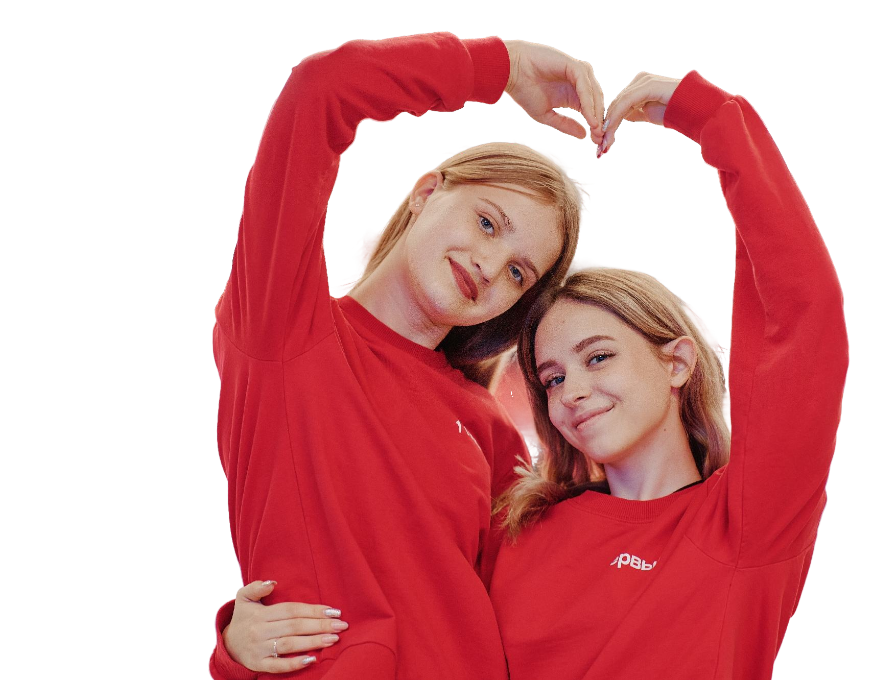

Slide 5



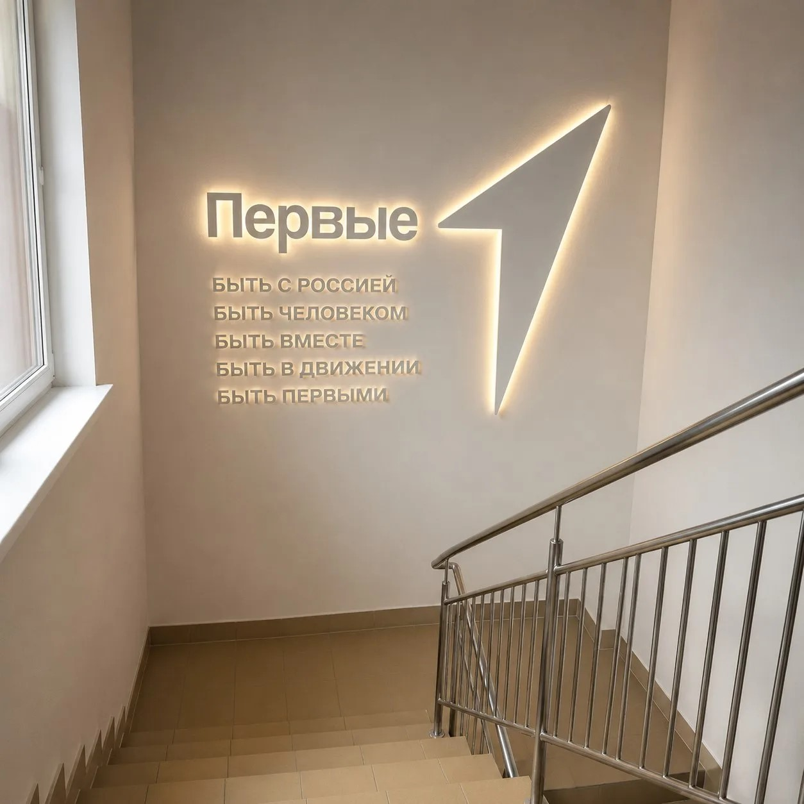

Slide 6
